Slide 1

DICIEMBRE 2016
2015-2018
Indicadores
de Adquisiciones

Slide 2

SECRETARÍA DE ADMINISTRACIÓN
DIRECCIÓN DE ADQUISICIONES
TOTAL DE ORDEN DE CONSUMO RECIBIDAS | 106
TOTAL DE ORDENES DE CONSUMO EMITIDAS | 106
IMPORTE DE ORDENES DE COMPRA | $12,559,232.28
TOTAL DE ORDENES DE PAGO | 58
IMPORTE DE ORDENES DE PAGO | $14,933,448.90

Slide 3
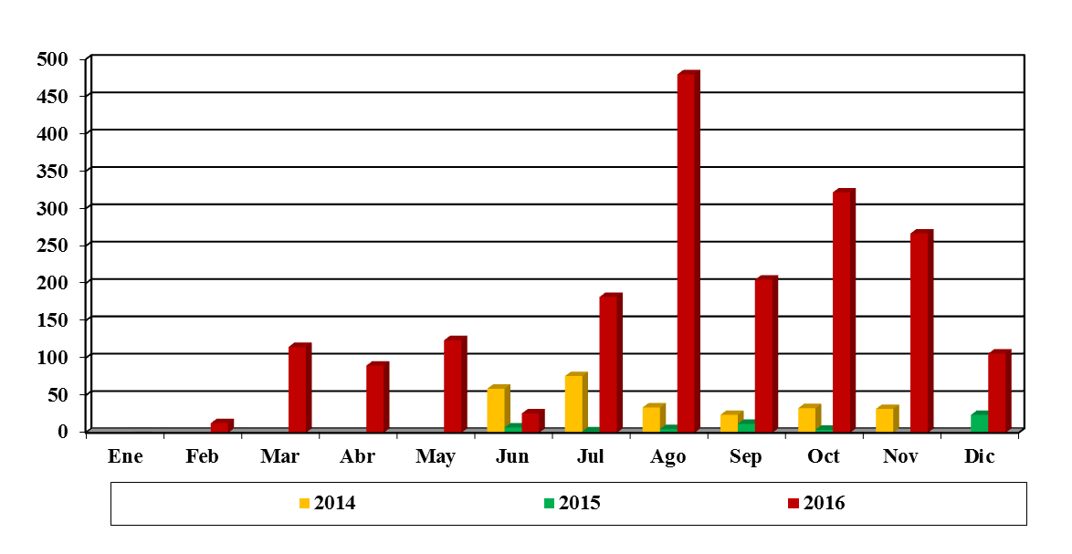
SECRETARÍA DE ADMINISTRACIÓN
REQUISICIONES CAPTURADAS
Cantidad de Requisiciones recibidas y capturadas por la Dirección de Adquisiciones

Slide 4
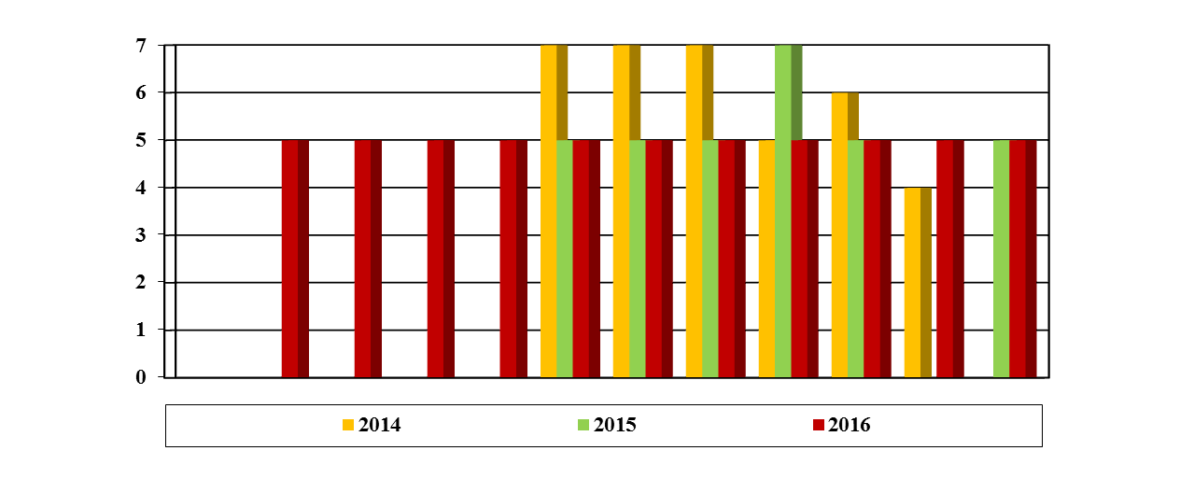
SECRETARÍA DE ADMINISTRACIÓN
TIEMPO QUE TARDA UNA REQUISICIÓN DESDE SU CAPTURA HASTA QUE SE AUTORIZA UNA ORDEN DE COMPRA
Promedio
Histórico
Estadístico
___7 Días__ Observaciones
Mensuales
Tiempo de recepción de una requisición hasta la autorización de una Orden de Compra

Slide 5
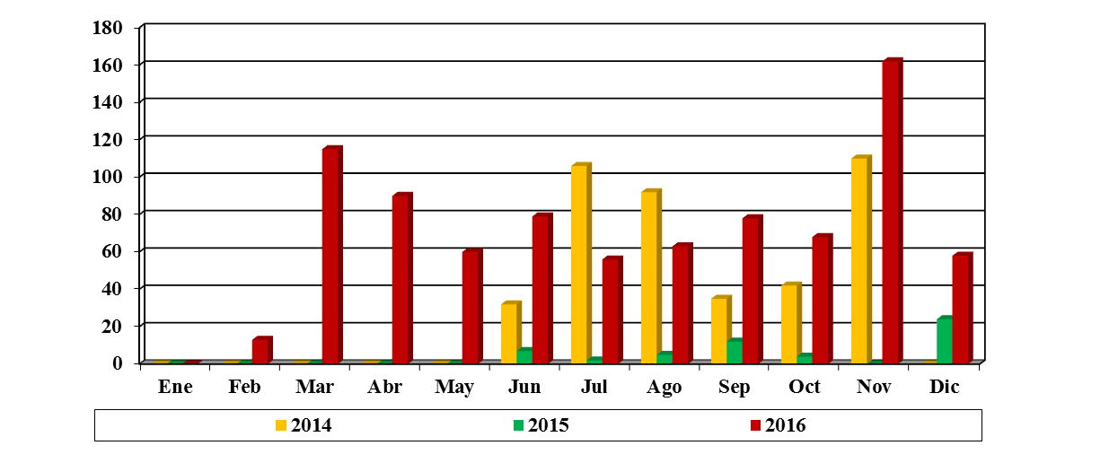
SECRETARÍA DE ADMINISTRACIÓN
ORDENES DE COMPRA EMITIDAS
Cantidad de Ordenes de Compra Emitidas

